Slide 1
MIMIC-IV 冠心病汇报
20241114

Slide 2
数据集
MIMIC-IV
MIMIC-IV v3.1
patients: 364,627
admissions: 546,028
icustays: 94,458

Slide 3
数据提取
CAD
诊断有CAD 46,068
入住ICU 23,124
年龄18~89 18,023

Slide 4
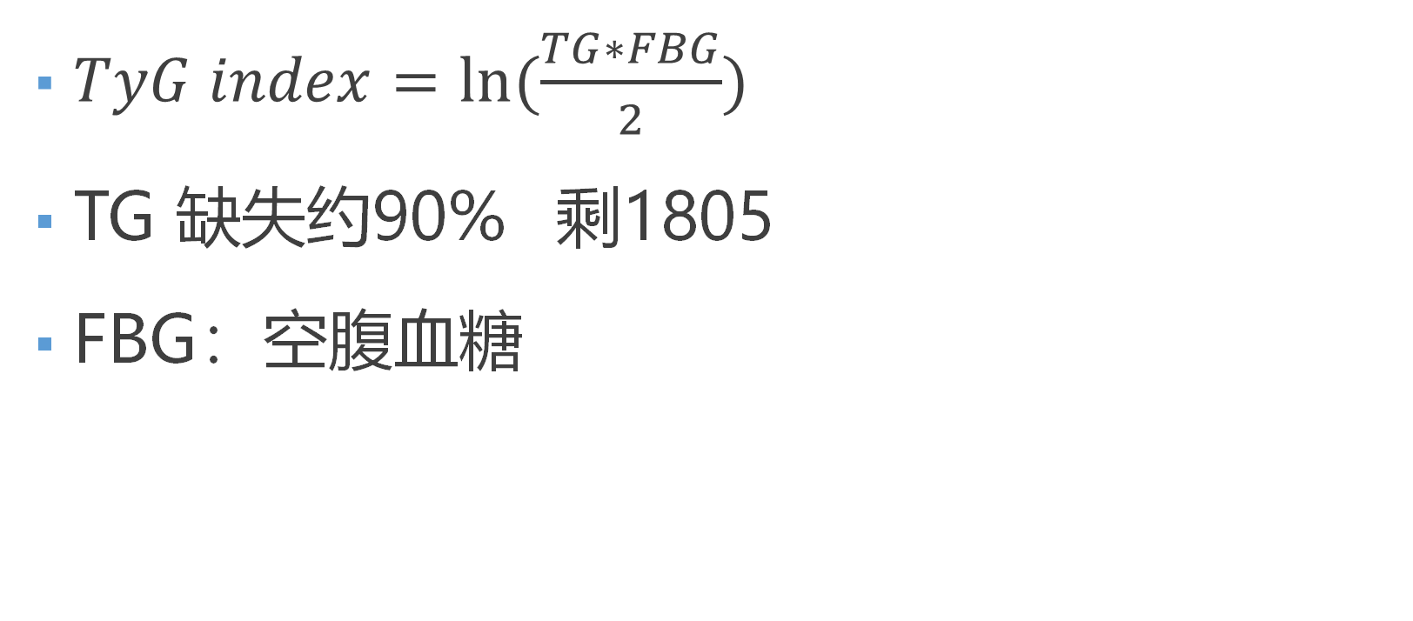
甘油三酯-葡萄糖指数
TyG index
$TyG index=ln⁡(\frac{TG∗FBG}{2})$
TG 缺失约90% 剩1805
FBG：空腹血糖

Slide 5
空腹血糖
FBG
测量时间 8:00之前
一段时间内最小值

Slide 6
糖化血红蛋白指数
HGI
HGI=Measured HbA1c - predicted HbA1c
HbA1c 缺失约90% 剩2106
overlap TG 剩1202

Slide 7
最终数集较小
不要求入住ICU
多次住院的当作多条数据
不指定TyG index 和 HGI

Slide 8
谢谢 ！
请提宝贵意见

